Slide 1
面向对象程序设计风格
面向对象实现
程序设计语言
程序设计风格

Slide 2
面向对象实现
把面向对象设计结果翻译成面向对象程序
测试并调试面向对象的程序

Slide 3
程序设计语言
所有语言都可完成面向对象实现，但效果不同。
使用非面向对象语言编写面向对象程序，则必须由程序员自己把面向对象概念映射到目标程序中。
选用面向对象语言的优点。

Slide 4
选择：
将来能够占主导地位
产品有生命力
可重用性
类库和开发环境
考虑类库中提供有价值类
开发环境中提供基本软件工具和类库编辑工具及浏览工具
其他因素
培训服务； 技术支持； 开发工具、开发平台、发行平台；
对机器性能和内存需求；集成已有软件容易程度

Slide 5
程序设计风格
提高可重用性
提高可扩充性
提高健壮性

Slide 6
提高可重用性
提高方法的内聚
方法只完成单个功能。涉及多个不相关功能，分解。
减小方法的规模。
方法规模过大，分解。
保持方法的一致性
功能相似方法有一致名字、参数特征（包括参数个数、类型和次序）、返回值类型、使用条件及出错条件等。

Slide 7
提高可重用性
把策略与实现分开
负责做出决策，提供变元，管理全局资源，称策略方法。
负责完成具体操作，称实现方法。
实现方法相对独立，可在其它系统中重用，将二者分开。
全面覆盖
应针对所有组合写方法。
当前应用需要：获取表中第一元素
提高可重用写：获取表中最后一元素
处理正常值
对空值、极限值、界外值做出响应

Slide 8
提高可重用性
尽量不用全局信息
降低方法与外界耦合程度。
利用继承机制
实现共享和提高重用程度的主要途径。

Slide 9
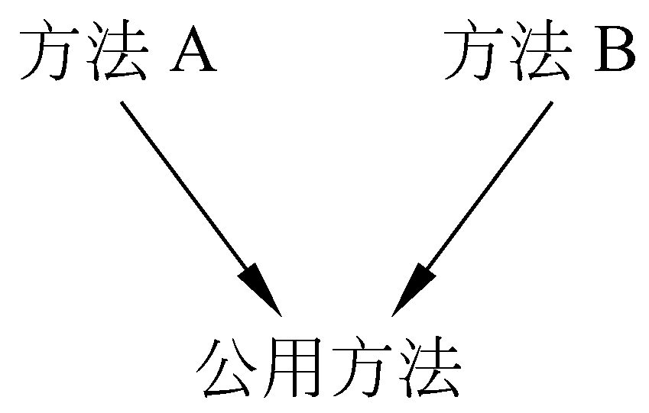
利用继承机制
（1）调用子过程
把公共代码分离出来，构成一个公用方法。

Slide 10
利用继承机制
（2）分解因子
从不同类相似方法分解出不同的代码，
余下作为公用方法中公共代码。把分解出的
因子作为名字相同算法不同的方法，在不同
类中定义。
（3）使用委托
（4）代码封装在类中
把被重用的代码封装在类中。

Slide 11
提高可扩充性
封装实现策略
应把类的实现策略（包括数据结构、算法等）封装起来，对外提供公有接口。
不要用一个方法遍历多条关联链
一个方法应只包含对象模型中有限内容。否则导致方法过分复杂，不易理解和修改扩充。

Slide 12
提高可扩充性
避免使用多分支语句
增添新类时会修改原有的代码。
合理利用多态性机制。
精心确定公有方法
公有方法是向公众公布的接口。

Slide 13
提高健壮性
预防用户操作错误
任何输入（错误），给出提示信息，再次接收用户输入。
检查参数合法性
不预先确定限制条件
使用动态内存分配机制，创建未预先设定限制条件数据结构。
先测试后优化

